Slide 1

Obvezne individualne vaje v kliničnem okolju – 1. letnik Medicina in Dentalna medicina
Predstavitev za študente
21.02.2025
Z znanjem in predanostjo ustvarjamo zdravo prihodnost
Scientia et studio ad futurum sanum / Committed to a healthy future

Slide 2
Osnovne informacije
Klinična praksa (KP) je obvezna
Klinično prakso študent opravi pri in pod nadzorom izbranega mentorja klinične prakse v slovenskem učnem zavodu in/ali zdravstveni ustanovi v času, ko ne potekajo organizirane oblike pouka ali izpiti pri obveznih ali izbirnih predmetih, prvenstveno med junijem in septembrom.
Klinična praksa traja dva tedna (10 delovnih dni) v skupnem obsegu 60 ur/letnik, oziroma 6 efektivnih ur/dan.

Slide 3
Terminska izvedba
Individualne vaje v kliničnem okolju 1. letnik – študijsko leto 2024/2025
Termin izvajanja: 26. maj – 15. september 2025
Način izvedbe: 9 dni (6 ur dnevno) pri izbranem učitelju veščin- kliničnem mentorju samo v primarnem nivoju (1 dan prehospitalna klinična praksa) + 1 dan v simulacijskem centru UL MF (urnik bo znan do 15. maja)
Dobrodošli novi mentorji- prijavnice za spletni stran IVKO
Z znanjem in predanostjo ustvarjamo zdravo prihodnost
Scientia et studio ad futurum sanum / Committed to a healthy future

Slide 4
Cilji KP v 1. letniku ŠP Medicina in Dentalna medicina:
vzpostavljati identiteto zdravnika oz. zobozdravnika,
razumeti delovanje večpoklicnih timov,
se učiti veščin sporazumevanja in kliničnih veščin ter
oblikovati humanistične vrednote za delo z bolniki.

Slide 5
Vsebine IVKO 1. letnika
študent spremlja mentorja pri delu in se po svojih zmožnostih vključuje v delo tima
v pogovoru z bolniki pridobiva veščine profesionalne komunikacije, aktivnega poslušanja, ocenjevanja bolnikovih pričakovanj, spoznava etične dileme itd.,
vključen je v delo v službi nujne medicinske pomoči,
spoznava delo ožjih sodelavcev zdravnika oz. zobozdravnika (medicinskih sester, fizioterapevta in drugih zdravstvenih sodelavcev oziroma zobne asistentke in zobnega tehnika v zobozdravstvu).

Slide 6
Koordinatorici klinične prakse za 1. letnik
prof. dr. Marija Petek Šter (M)
prof. dr. Ksenija Rener Sitar (DM)
Sara Bevc Jonan- strokovna koordinatorica (CUKV)

Slide 7
Mentor individualnih vaj v kliničnem okolju (IVKO)– 1.letnik
Medicina
Zdravniki na primarnem nivoju zdravstvenega sistema:
specialist družinske oz splošne medicine, pediatrija ali ginekologije
Dentalna medicina
Zobozdravniki ali zdravniki na primarnem nivoju zdravstvenega sistema: zobozdravnik, specialist družinske oz. splošne medicine
Izbira mentorja klinične prakse
v regiji stalnega prebivališča v Sloveniji / izjemoma v drugi regiji
študenti z začasnim prebivališčem lahko kjerkoli v Sloveniji
Z znanjem in predanostjo ustvarjamo zdravo prihodnost
Scientia et studio ad futurum sanum / Committed to a healthy future

Slide 8
Izbira mentorja
Iz seznama mentorjev, preko sistema VIS
Možnost vključitve dodatnih mentorjev (predlogi študentov) - do vključno 15.3.2025
1. krog izbire mentorja, sobota, 19.4.2025 ob 9.00 (regionalne)
2. krog izbire mentorja, sobota, 26.4.2025 ob 9.00 (nacionalne)

Slide 9
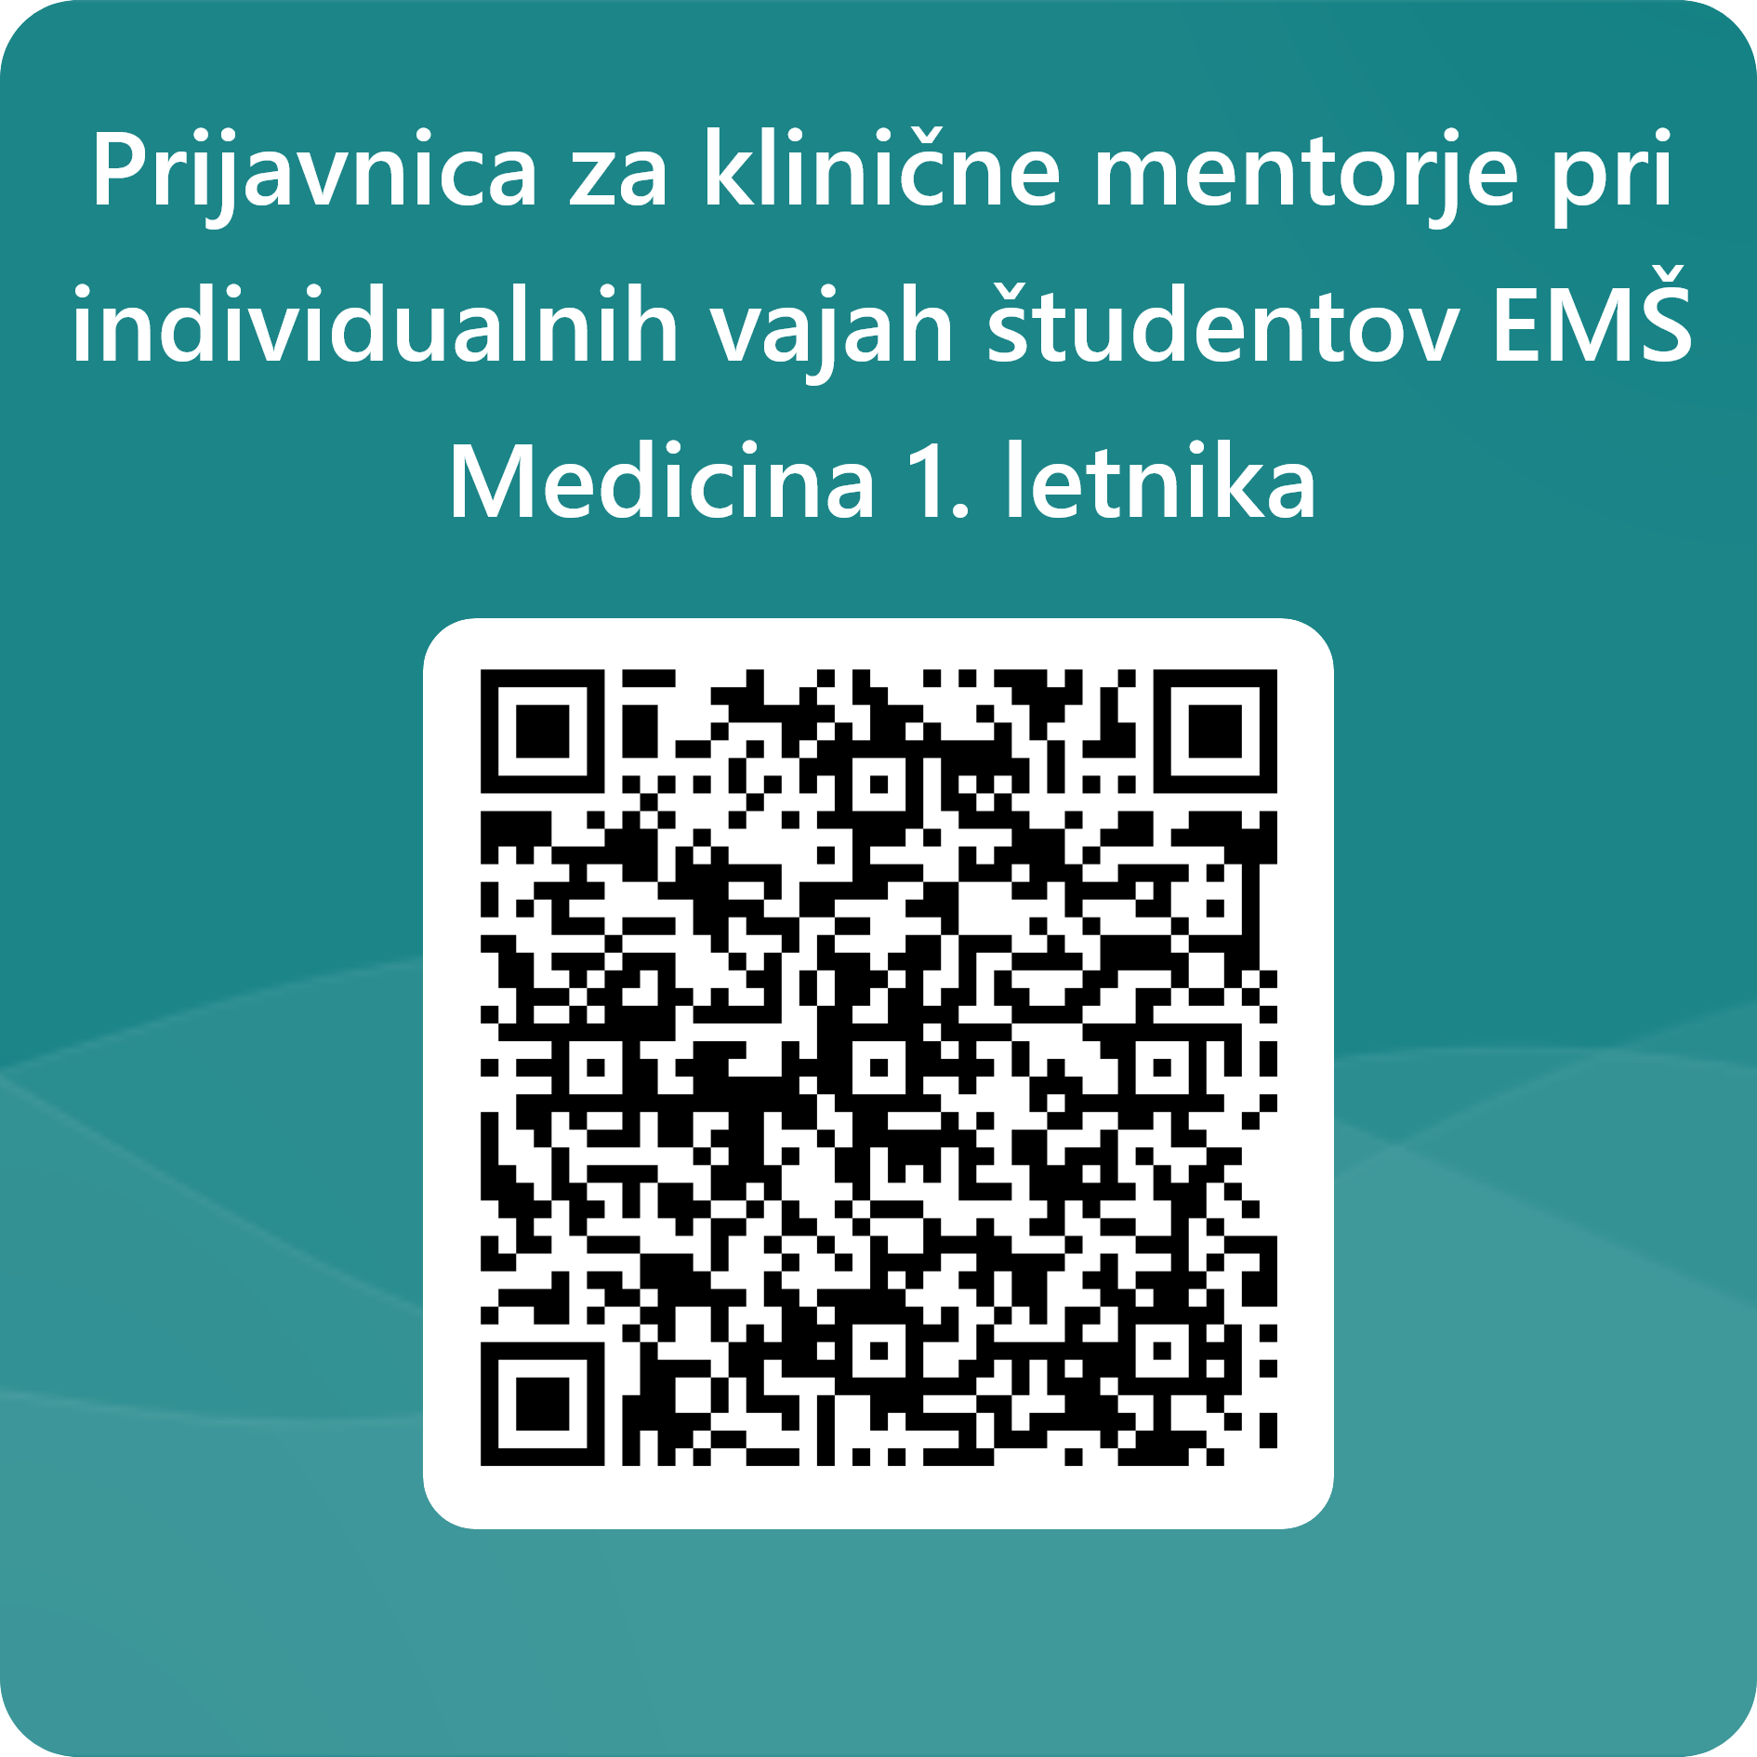
Prijavnica za klinične mentorje: Medicina https://forms.office.com/e/AwS5DGkk3b

Slide 10
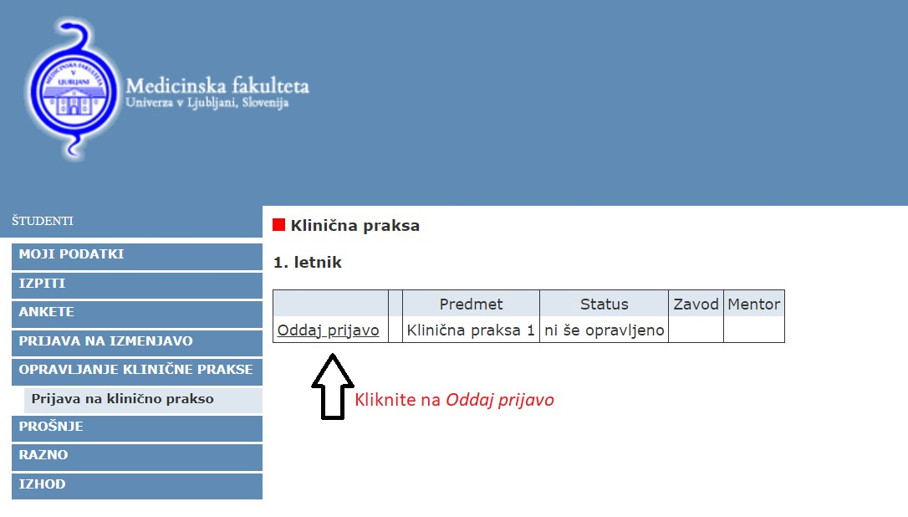
Izbira mentorja IVKO v VIS-u (prijava poteka na enak način za vse letnike)
1. Vstopite v svoj VIS in izberite Opravljanje IVKO

Slide 11
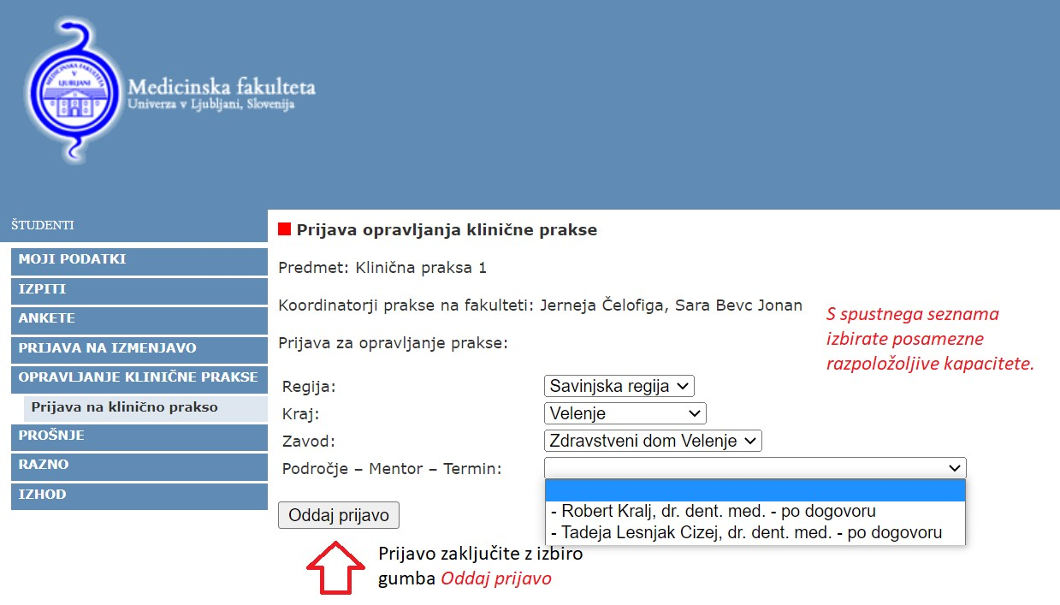
Izbira mentorja IVKO v VIS-u (prijava poteka na enak način za vse letnike)
2. Po kliku gumba Oddaj prijavo v levem meniju, se vam odpre podrobnejši seznam z razpoložljivimi mentorji. Po končani izbiri le-to potrdite z gumbom Oddaj prijavo.

Slide 12
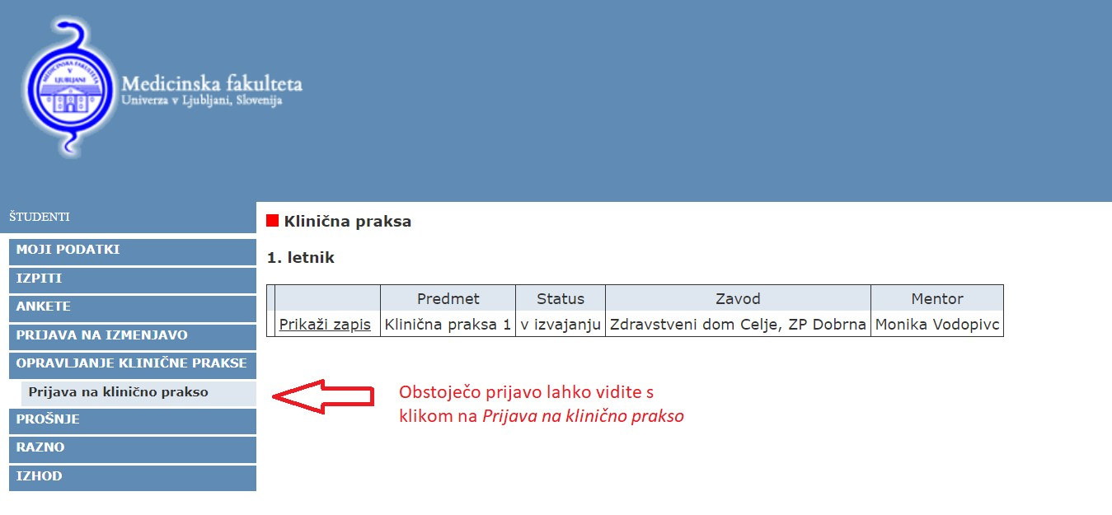
Izbira mentorja IVKO v VIS-u (prijava poteka na enak način za vse letnike)
3. Študent lahko vidi svojo prijavo v sistemu VIS:

Slide 13
Po izbiri mentorja
Študent in mentor se glede termina in podrobnosti izvedbe KP dogovorita sama
Za opravljanje klinične prakse je potrebna delovna obleka in obutev, primerna okolju, kjer bo delo potekalo
Študent mora spoštovati še druga navodila, ki veljajo v ustanovi v katero prihaja

Slide 14
Vsebine NMP (simulirano okolje)
Položaj za nezavestnega
Zunanja masaža srca in umetno predihavanje (na modelu)
Reanimacija otroka in odraslega (na modelu)
Oskrba poškodovanca
Oskrba zlomov
Oskrba ran

Slide 15
Vsebine NMP (prehospitalno okolje)
NMP v enotah primarnega zdravstva (npr. dežurna ambulanta v zdravstvenem domu)
NMP z nujnimi reševalnimi vozili (reševalna vozila so opremljena za izvajanje nujne zdravstvene oskrbe že med prevozom v bolnišnico)

Slide 16
Vsebine dela v ambulantah primarnega nivoja – nadgradnja veščin sporazumevanja
vodi pogovor z bolniki, da prepozna, kako bolezen vpliva na bolnikovo življenje
Prepozna, kaj bolnik pričakuje od zdravnikov in zdravstvenih delavcev
Spozna pričakovanja bolnika od svojih domačih
Spozna bolnikove strahove

Slide 17
Vsebine dela v ambulantah primarnega nivoja- vključevanje v delo tima
Se udeleži vizite, zdravniškega sestanka, da prepozna, kako se zdravniki (zobozdravniki) odločajo, kako se sporazumevajo med seboj
Se vključuje v delo negovalnega tima (npr. sodeluje pri pripravi bolnika na pregled, pripravi zdravil, merjenju vitalnih funkcij (RR, TT; KS,…), da spozna delo zdravnikovih sodelavcev in se ga nauči spoštovati
Spozna še druge zdravnikove sodelavce (fizioterapevt, lekarniški farmacevt, sodelavce Centrov za krepitev zdravje…)

Slide 18
Vsebine dela v ambulantah primarnega nivoja-izvedba enostavnih kliničnih veščin
merjenje RR
snemanje EKG
določanje telesne teže in višine
Aplikacija zdravil
Sodelovanje pri prevezah rane
merjenje KS
V zobozdravstvu: priprava delovnega mesta, spremljanje pacienta, pomoč pri izpolnjevanju vprašalnika o zdravju, aspiracija pri štiriročnem delu, …

Slide 19
Vsebine dela v ambulantah primarnega nivoja – spremljanje bolnika/hišni obisk
Spremljanje na diagnostične in terapevtske preiskave (npr. starostnika iz DSO)
Hišni obisk z mentorjem ali patronažno medicinsko sestro

Slide 20
Vsebine dela v ambulantah primarnega nivoja –Pogovor z mentorjem in njegovimi sodelavci
Študentu je mentor (oz. njegovi sodelavci) vedno na voljo za vprašanja in povratno informacijo
Ob koncu mentor s študentom opravi zaključni razgovor, ki ga dokumentira in priloži mentorjevi oceni

Slide 21
DNEVNIK IZVAJANJA IVKO V AMBULANTNEM OKOLJU S POTRDITVIJO MENTORJA (delo v ambulanti in prehospitalni NMP) – oddaja v VIS
 | Datum in trajanje aktivnosti | Opis aktivnosti | Podpis mentorja
1 | Praksa iz vsebinskega sklopa NMP (6 ur) v prehospitalnem kliničnem okolju Datum:
2 | Ambulanta Datum:

Slide 22
Anketa ob zaključku IVKO – oddaja v VIS
Ocenite:
Pridobljena znanja, veščine in stališča ter kompetence
Kakovost izvedbe IVKO
Mentorja
Predlagajte izboljšave, dopolnitve, spremembe IVKO

Slide 23
Mentorjeva ocean- mentor oddaja v VIS
 | Odlično | Dobro | Pomanjkljivo
Motivacija za delo/učljivost
Odnos do mentorja in sodelavcev
Spoštovanje pravil, ki veljajo v kliničnem okolju
Vključevanje v delo/izpolnjevanje zastavljenih ciljev __________________
DRUGO: __________________
Kratka opisna utemeljitev mentorjeve ocene:

Slide 24
Pomembni kontakti
Sara Bevc Jonan
E-mail: klinicna.praksa@mf.uni-lj.si
Vse informacije v zvezi s klinično prakso najdete na spletni strani klinične prakse:
https://www.mf.uni-lj.si/o-studiju/ems-program-medicina/predmetnik/Obvezne-individualne-vaje-v-klinicnem-okolju

